Slide 1
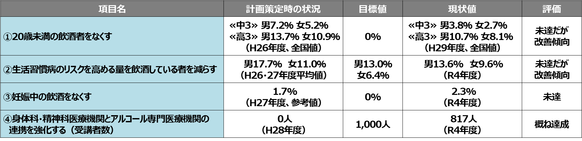
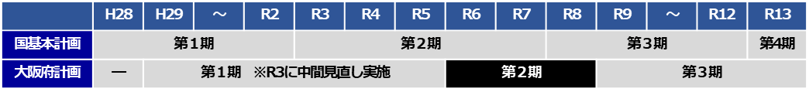
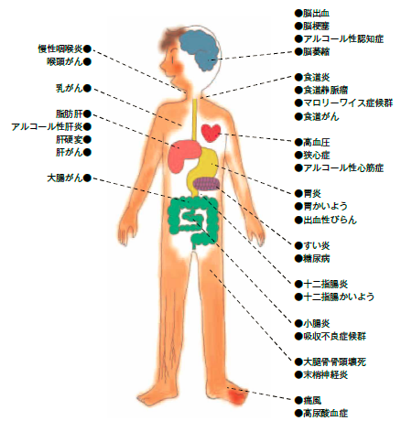
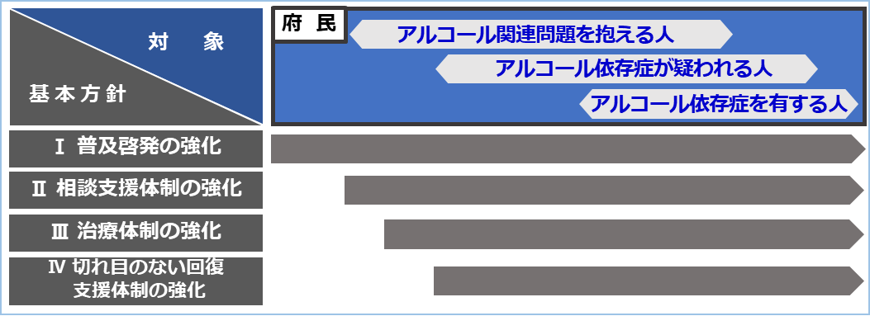
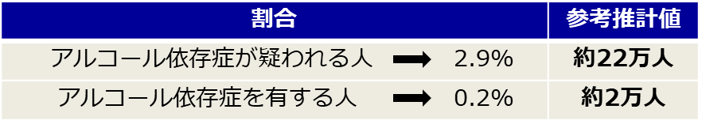
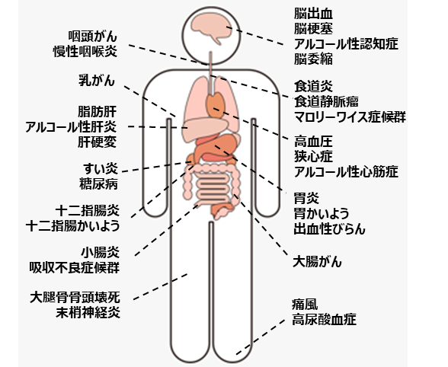
■「第２期大阪府アルコール健康障がい対策推進計画」の概要
参考資料４
1.基本的事項
1/2
 | 基本理念
ｖ | （２）第１期計画の目標達成状況及び課題
飲酒運転、暴力、虐待、自殺等の問題に関する施策との有機的な連携を図りつつ、アルコール健康障がいの発生、進行、再発の各段階に応じた防止対策を適切に実施し、アルコール健康障がいを有する者やその家族等が健やかな日常生活及び社会生活を送れるよう支援する。
（基本法※第３条） ※ 基本法とは、「アルコール健康障害対策基本法」をさす。
■第１期計画の目標達成状況
 | 計画の位置付け
 | 2期計画の期間
基本法第14条第１項に定める「アルコール健康障害対策推進計画」として策定する。
令和6年度から令和8年度までの３年間
■第１期計画の課題
特に配慮を要する20歳未満の者や妊産婦、女性、高齢者等の飲酒に関する啓発強化
普及啓発
相談支援体制
若年層等、SNSの活用になじみがある人にも対応できるような相談体制の充実
治療体制
いわゆるトリートメントギャップの解消に向けた医療機関連携の強化
回復支援体制
相談者数に占める自助グループ・民間団体等への紹介率や、研修・普及啓発事業に占める自助グループ・
民間団体等と連携して取り組んだ事業の割合の向上
2.現状と課題
3.第２期計画の基本的な考え方と具体的な取組み
 | （１）大阪府のアルコール健康障がいをめぐる現状
ｖ | （１）基本的な考え方
アルコール健康障がいをめぐる現状について、改善傾向にある項目もあるが、感染症拡大に伴う外食自粛等
生活様態の変化等を考慮する必要があり、引き続き対策を推進する必要がある。
基本理念や現状・課題等を踏まえ、第２期計画では、新たに「Ⅰ 普及啓発の強化」「Ⅱ 相談支援体制
の強化」「Ⅲ 治療体制の強化」「Ⅳ 切れ目のない回復支援体制の強化」の４つの基本方針を設定。
また、基本方針に沿って、９項目の取組施策ごとに指標と目標値を設定。（個別目標は２ページ参照）
①生活習慣病のリスクを高める量を飲酒している者の状況
■生活習慣病リスクを高める量を飲酒する者の割合（年代別）
男性 13.6% 女性 9.6% (R4）
＜参考(H30)＞ 男性19.6％（全国15.0％） 女性10.9％（同8.7％）＞
■アルコール健康障がいのリスクに応じた施策体系のイメージ
改善傾向
②妊娠中の者の飲酒状況
2.3%（R4）
増加傾向
【出典】大阪府健康づくり実態調査（令和４年）
③飲酒に起因する身体症状での救急搬送数の状況
■保健所等における相談人数
総数 6,090件（R4）
うち数 20歳未満 285件 20歳代 2,622件
改善傾向
■アルコール依存症が疑われる人等の推計
＜注釈＞
④保健所等における相談人数
※1 アルコール問題スクリーニングテスト（AUDIT※2）で
15点以上に該当すると推計される人（直近1年間）
※2 ＷＨＯが問題飲酒を早期に発見する目的で作成した
アルコール問題のスクリーニングテスト
※3 WHOが定めた国際診断基準ICD-10に該当すると
推計される人（直近1年間）
1,911人（R4）
増加傾向
（人）
※１
【出典】大阪府地域保健課調べ
※３
【出典】 H30「アルコール依存症の実態把握、地域連携による早期介入・回復プログラムに関する研究」（AMED）
＜参考＞アルコール関連問題等について
■アルコール健康障がいとは
■アルコール関連問題とは
「アルコール依存症その他の多量の飲酒、20歳未満の者の飲酒、妊婦の飲酒等の不適切な飲酒の影響による心身の健康障がい」をさす。
アルコール健康障がい及びこれに関連して生ずる飲酒運転、自殺等の問題をさす。
■生活習慣病のリスクを高める飲酒について
■アルコールの身体への影響
１日当たりの純アルコール摂取量が男性で40g以上、女性や高齢者は20g以上をさす。
長時間の多量飲酒は、アルコール依存症や生活習慣病のリスクを高め、さまざまな
内臓疾患の原因となる。（右図参照）

Slide 2
3.第２期計画の基本的な考え方と具体的な取組み
2/2
（２）具体的な取組み
■基本方針に基づく施策体系と個別目標
基本理念
基本方針
取組施策
取組み
指 標
現 状
目 標
飲酒運転、暴力、虐待、自殺等の問題に関する施策との有機的な連携を図りつつ、アルコール健康障がいの発生、進行、再発の各段階に
応じた防止対策を適切に実施し、アルコール健康障がいを有する者やその家族等が健やかな日常生活及び社会生活を送れるよう支援する。。
普及啓発の
強化
（１）アルコール依存症に
悩む本人やその家族
等への情報発信
■アルコール専門医療機関・相談機関の情報提供
■アルコール健康障がいに関する情報の発信
依存症ポータルサイトのアクセス数
7,663件
（R4年度末）
毎年度２万件以上
（R6-8年度末）
cx
Ⅰ
（２）広報・啓発の推進
■学校教育等の推進（20歳未満の飲酒防止に関する啓発等）
■府民への啓発の推進（アルコール関連問題啓発週間での
正しい知識の普及）
生活習慣病のリスクを高める量を
飲酒している者の割合
男性13.6％、女性9.6％
（R4年度）
男性13.0％、女性6.4％
（R8年度末）
（３）不適切な飲酒への対策
■特に配慮を要する者（20歳未満の者・妊産婦・若い世代
・高齢者等）への飲酒に関する啓発
■飲酒運転対策等（飲酒運転をした者に対する指導）
20歳未満の飲酒の割合
中学3年：男子3.8％、女子2.7%
高校3年：男子10.7％、女子8.1%
（H29年度）
0％
（R8年度末）
妊娠中の飲酒の割合
2.3％
（R4年度）
0％
（R8年度末）
相談支援体制の
強化
（４）健康診断及び保健指導
でのつなぎの促進
■健康診断及び保健指導に関わる医師や保健師への正しい
知識の普及
アルコール健康障がいに関する
研修の開催回数
7回
（R4年度末）
計18回
（R6-8年度末）
Ⅱ
（５）相談支援の充実
■相談機能の充実（SNS等を活用した相談体制の充実）
■連携体制の充実（連携会議や事例検討会の開催）
■自殺対策との連携
相談拠点等及び「大阪依存症ほっと
ライン（SNS相談）」の相談数
2,069件
（R4年度末）
1.5倍
（R8年度末）
連携会議等の開催回数
28回
（R4年度末）
毎年度20回以上
（R6-8年度末）
（６）人材育成
■様々な相談窓口等での対応力の向上（関係機関職員を
対象とした研修の実施）
関係機関職員専門研修により
養成した相談員数
519人
（R4年度末）
毎年度500人以上
（R6-8年度末）
治療体制の
強化
Ⅲ
（７）アルコール健康
障がいに係る医療の
推進と連携強化
■関係機関における連携体制の構築（身体科・精神科医療
機関とアルコール専門医療機関の連携推進を図るための
研修の実施）
アルコール専門医療機関における
身体科からの紹介数
新規のため、現状値なし
増加
（R8年度末）
依存症の診察ができる医療機関数
109機関
（R4年度）
増加
（R8年度末）
切れ目のない回復
支援体制の強化
（８）社会復帰の支援
■啓発及び相談の充実（医療・福祉・自助グループ等と
連携した回復支援）
■就労支援（関係機関との連携による就業・定着支援等）
相談拠点等の相談者数に占める自助
グループ・民間団体等への紹介率
20％
（R4年度末）
50％
（R8年度末）
ⅳ
（９）自助グループや回復支援
施設、民間支援団体等の
活動の充実
■自助グループや回復支援施設、民間支援団体等が行う
活動への支援
■自助グループや回復支援施設、民間支援団体等との協働
自助グループ・民間団体等と連携
して取り組んだ事業の割合
38％
（R4年度末）
50％
（R8年度末）
４.第２期計画の推進体制等
■関係会議等
大阪府精神保健福祉審議会アルコール健康障がい対策推進部会
大阪府精神保健福祉審議会
大阪府依存症関連機関連携会議
大阪府依存症対策庁内連携会議

